Slide 1
ПРОИЗВОДСТВЕННАЯ ЛОГИСТИКА
Понятие производственной логистики
Внутрипроизводственные логистические системы
ОРГАНИЗАЦИЯ И УПРАВЛЕНИЕ МАТЕРИАЛЬНЫМИ ПОТОКАМИ

Slide 2
Производственная логистика – процесс управления материальными потоками на всех производственных стадиях, начиная с сырьевого источника и до непосредственного конечного потребителя

Slide 3
Основными задачами логистики в производстве являются:
Обеспечение производства сырьем, материалами, деталями по минимальным ценам.
Расчет времени поставки и величины партии таким образом, чтобы из-за сбоя поставок не остановилось производство.
Снижение издержек на хранение готового продукта и сырья.

Slide 4
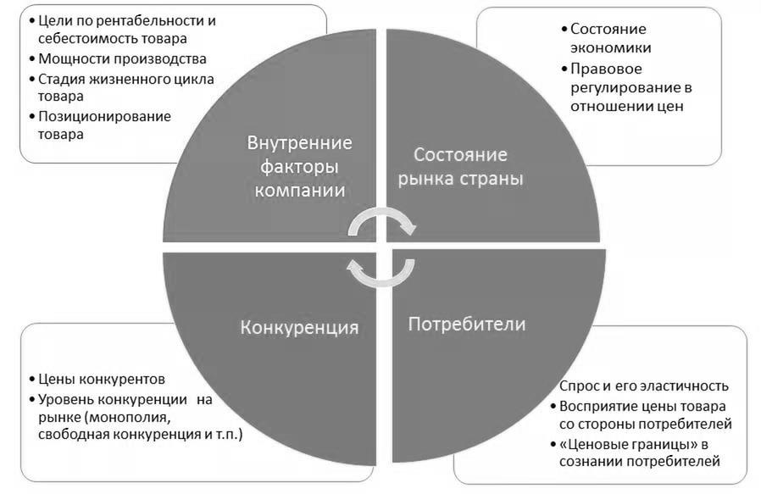
Общая структура факторов, влияющих на производство

Slide 5
Принятие управленческих решений в производственной логистике осуществляется на основе данных о ходе выполнения производственных заказов, информации о ресурсах и потребительском спросе.
Продолжительность цикла выполнения заказа
Длительность производственного цикла
Информация о ходе
выполнения заказа
Сроки
доставки
Возможности кооперированных поставок
Ассортимент и номенклатура заказов
Новые
заказы
Цена
Информация о ресурсах
Управление материальными потоками
Информация о потребительском спросе
Поставщики
Информация о
потребительском спросе

Slide 6
Система управления
материальными потоками
Орган
управления
Информация о потребительском спросе
Информация о ресурсах
Планы, решения, корректирующие воздействия
Информация о ходе выполнения заказов
Готовая продукция
Сырье
Рынок снабжения
Объект
управления
Рынок
сбыта

Slide 7
Традиционная концепция организации производства предполагает:
Логистическая концепция организации производства предполагает:
• никогда не останавливать основное оборудование и поддерживать во что бы то ни стало высокий коэффициент его использования;
• изготавливать продукцию как можно более крупными партиями
• иметь максимально большой запас материальных ресурсов «на всякий случай»
• отказ от избыточных запасов;
• отказ от завышенного времени на выполнение основных и транспортно-складских операций;
• отказ от изготовления серий деталей, на которые нет заказа покупателей;
• устранение простоев оборудования ;
• обязательное устранение брака;
• устранение нерациональных внутризаводских перевозок;
• превращение поставщиков из противостоящей стороны в доброжелательных партнеров

Slide 8
Функции производственной логистики
1. Координация действий участников логистического процесса заключается в форму-лировании и доведении целей управления материальными потоками до отдельных под-разделений, в согласовании отмеченных целей с глобальными целями предприятия и обеспечении на этой основе совместной слаженной работы всех звеньев логистической цепи.
2. Организация материальных потоков в производстве предполагает формирование и установление пространственных и временных связей между участниками товародвижения, а также создание системы управления материальными потоками на предприятии.
3. Планирование материальных потоков включает выполнение таких подфункций, как научно-техническое и экономическое прогнозирование, разработка программы действий и детализация планов. Таким образом, оно выполняет задачу по оценке будущих тенденций состояния внутрипроизводственной логистической системы.
В зависимости от целей прогнозы в управлении материальными потоками могут быть подразделены на следующие группы:
  прогнозы технического развития, целью которых является прогнозирование в области путей создания новых видов продукции и изменений в технологии производства, появления новых материалов;
  прогнозы спроса на продукцию с целью замены изготавливаемой продукции новой или уменьшения объема ее выпуска, определения тенденций в углублении диверсификации производства;
  прогнозы материальных ресурсов, имеющие целью определение потребности в материалах с учетом возможных изменений товарной политики предприятия;
  прогнозы изменения цен на материалы составляются с тем, чтобы создать запасы тех видов материалов, цены, на которые вероятно возрастут.

Slide 9
Функции производственной логистики
4. Контроль за ходом процесса товародвижения в рамках внутри-производственной логистической системы, как функция управления материальными потоками осуществляется по каналам, определяемым организационной структурой предприятия, и состоит в непрерывном наблюдении за ходом процесса товародвижения по установленным параметрам. Для этого осуществляются сбор и обработка информации о состоянии материальных потоков, выявляются и анализируются отклонения от плановых заданий по выполнению производственных заказов, делаются выводы о степени соответствия проведенных работ поставленным задачам.
5. Регулирование хода выполненных работ включает в себя следующие операции: анализ нарушений графика работ по выполнению производственных заказов и вызвавших их причин, разработку программы устранения отклонений и мер, обеспечивающих ее реализацию.

Slide 10
Внутрипроизводственные логистические системы
Внутрипроизводственными логистическими системами (ВЛС) называют логистические системы, которые являются объектом исследования производственной логистики. К ним можно отнести: высокоавтоматизированные промышленные предприятия, системы складов, предприятия материального и технического снабжения, транспортные предприятия и т.д.
ВЛС так же рассматриваются на макро- и микроуровне.

Slide 11
Задачами ВЛС на микроуровне являются:
оперативное управление производством;
планирование производства (включая разработку планов-графиков), осуществление диспетчерских функций на всех его стадиях;
планирование выпуска продукта, совместно со службами сбыта и снабжения;
осуществление контроля качества и количества выпускаемой продукции;
создание норм неоконченного производства, контроль их соблюдения;
контроль определения себестоимости производства готовой продукции;
участие в процессе разработки и реализации нововведений в производстве;
организация складского хозяйства внутри предприятия;
планирование и нормирование материальных ресурсов в производстве.

Slide 12
Воронкообразная модель логистической системы
Управление движением материальных потоков в производстве может осуществляться с использованием модели «воронки». «Воронка» служит для упрощенного описания процесса движения материальных потоков в отдельных звеньях логистической цепи.
В качестве реального объекта модели могут выступать: цех, участок, рабочее место, система складов или транспортная система.

Slide 13
Воронкообразная модель логистической системы
Трудоемкость
работ , час.
Запуск
Поступление заказов
Длительность
цикла выполнения
заказа
Заказы в
обработке
Незавершенное
производство
Макси-
мальная
пропускная
способность
Выпуск
Время
Исследуемый период
Выбытие заказов

Slide 14
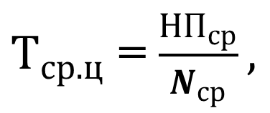
Средняя длительность цикла заказа
устанавливается исходя из объема незавершенного производства и реальной пропускной способности системы по формуле:
где Т _{ср. ц} – средняя длительность цикла выполнения заказа;
НП _{ср} – средняя величина незавершенного производства;
N _{ср} – усредненное число выполненных заказов в единицу времени.

Slide 15
В рамках внутрипроизводственных логистических систем выделяют:
толкающие системы управления производством;
тянущие системы управления производством.

Slide 16
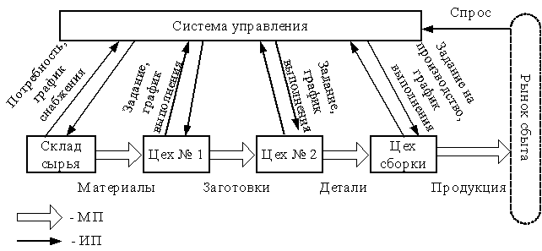
«Толкающая» система представляет систему организации производства, в которой предметы труда, поступающие на производственный участок, непосредственно этим участком у предыдущего технологического звена не заказываются. Материальный поток «выталкивается» получателю по команде, поступающей на передающее звено из центральной системы управления производством.

Slide 17
Толкающая система является традиционно используемой в производственных процессах. Каждой операции общим расписанием устанавливается время, к которому она должна быть завершена. Полученный продукт «проталкивается» дальше и становится запасом незавершенного производства на входе следующей операции.
Основной недостаток системы - большой поток информации, которую должен переработать центральный орган управления и в соответствии с этим, риск несвоевременного принятия управленческого решения.

Slide 18
Варианты толкающих систем
MRP (Material Requirements Planning — планирование потребности в материалах) — система планирования потребностей в материалах, одна из наиболее популярных в мире логистических концепций, на основе которой разработано и функционирует большое число микрологистических систем. На концепции MRP базируется построение логистических систем «толкающего типа».

Slide 19
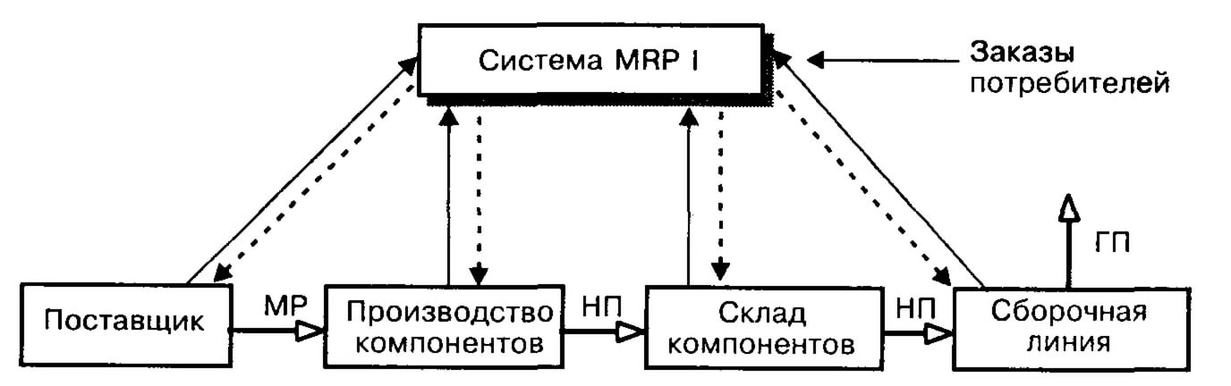
MRP-система применяется при работе с материалами, компонентами, полуфабрикатами и их частями, спрос на которые зависит от спроса на специфическую готовую продукцию, то есть спрос на исходные материальные ресурсы сильно зависит от спроса потребителей на конечную продукцию.
Также MRP-система может работать с широкой номенклатурой материальных ресурсов.

Slide 20
Основные цели MRP
1
удовлетворение потребности в материалах, компонентах и продукции для планирования производства и доставки потребителям;
2
поддержка низких уровней запасов;
3
планирование производственных операций, графиков доставки, закупочных операций.
Система MRP позволяет определить, сколько и в какие сроки необходимо произвести конечной продукции. Затем система определяет время и необходимые количества материальных ресурсов для удовлетворения потребностей производственного расписания.

Slide 21
Входные данные
Данные | Характеристика
Производственное расписание | В нём отражается дефицит ресурсов и возможная компенсация этого дефицита. Это отслеживание потребности в ресурсах и сопоставление её с доступными ресурсами системы должно проводиться постоянно. План формируется вручную и должен быть реализуемым, то есть согласоваться со спросом и финансовым планом.
Спецификации | представляют собой перечень компонентов и материалов, необходимых для производства готового изделия, с указанием количества и планового времени производства или поставки. Таким образом, готовая продукция описывается вплоть до материалов и компонентов.
Данные о наличных запасах и открытых заказах | С учётом спецификаций рассчитываются полные потребности в компонентах. На основании главного производственного расписания рассчитываются полные потребности в единицах готовой продукции.

Slide 22
Выходные данные
Данные | Характеристика
Первичные отчёты | Плановые заказ — график с разбиением по периодам планирования, который содержит время и величину будущего заказа. Разрешение на выполнение плановых заказов, то есть производится отпуск материалов в производство: пересчитывается остаток запаса с учётом расходов материалов, а затем материалы передаются непосредственно на производство, то есть производится выдача производственных заказов. Изменение в плановых заказах включает изменение даты или величины заказа, а также отмену заказа.
Вторичные отчеты | Отчёты по контролю за исполнением планов показывают отклонения от планов, а также содержат информацию, необходимую для расчёта производственных затрат. Отчёты по планированию включают существующие договоры поставки, обязательства по закупкам и другие данные, которые могут использоваться для оценки будущих материальных потребностей производства. Отчёты об исключительных ситуациях обращают внимание на основные несоответствия и обнаруженные ошибки в данных и отчётности.

Slide 23
Основные недостатки MRP-систем
1
значительный объём вычислений и предварительной обработки данных;
2
возрастание логистических затрат на обработку заказов и транспортировку при стремлении фирмы ещё больше уменьшить запасы МР или перейти на работу с малыми заказами с высокой частотой их выполнения;
3
нечувствительность к кратковременным изменениям спроса.

Slide 24
Программные продукты MRP-систем
ERP-системы — системы планирования ресурсов предприятия частных лиц
MES-системы — производственные управляющие системы
WMS-системы — системы управления складами
CRM-системы — системы управления взаимоотношениями с клиентами
SCM-системы — системы управления цепочками поставок
MRP II-системы — планирование производственных ресурсов

Slide 25
Программный комплекс имеет ряд недостатков, который не позволяет реализовать все задачи управления. Эти недостатки обусловили разработку новой усовершенствованной системы MRP-2 (Manufacturing Resources Planning).
Отличается гибкостью управления и номенклатурой функций.
В этой программе широко применяются методы имитационного моделирования («что будет, если…»)

Slide 26
MRP II включает следующие функции:
Планирование продаж и производства
Управление спросом
Составление плана производства
Планирование потребностей в сырье и материалах
Спецификации продукции
Складская подсистема
Отгрузка готовой продукции
Управление производством на цеховом уровне
Планирование производственных мощностей
Контроль входа/выхода
Материально-техническое снабжение
Планирование запасов сбытовой сети
Планирование и управление инструментальными средствами
Финансовое планирование
Моделирование
Оценка результатов деятельности

Slide 27
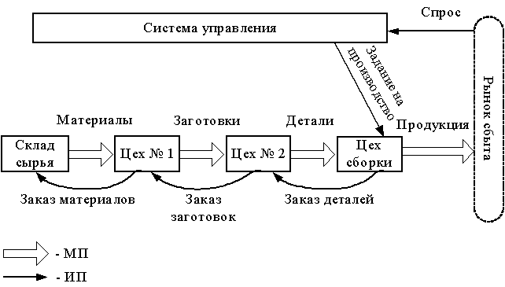
Тянущая система – это такая организация движения МП, при которой МР подаются («вытягиваются») на следующую технологическую операцию с предыдущей по мере необходимости, а поэтому жесткий график движения МП отсутствует. Размещение заказов на пополнение запасов МР или ГП происходит, когда их количество достигает критического уровня

Slide 28
Тянущая система основана на «вытягивании» продукта последующей операцией с предыдущей операции в тот момент времени, когда последующая операция готова к данной работе. Т. е. когда в ходе одной операции заканчивается обработка единицы продукции, посылается сигнал-требование на предыдущую операцию. И предыдущая операция отправляет обрабатываемую единицу дальше только тогда, когда получает на это запрос.

Slide 29
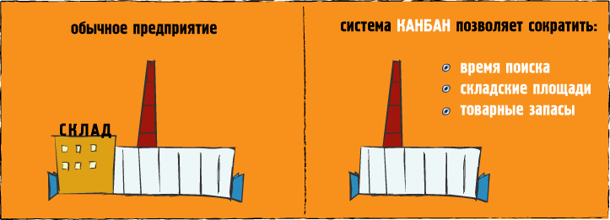
Система KANBAN (тянущая логистическая система) – это снабжение всех производственных подразделений завода, включая линии конечной сборки, материальными ресурсами только в том количестве и к такому сроку, которые необходимы для выполнения заказа, заданного подразделением-потребителем.

Slide 30
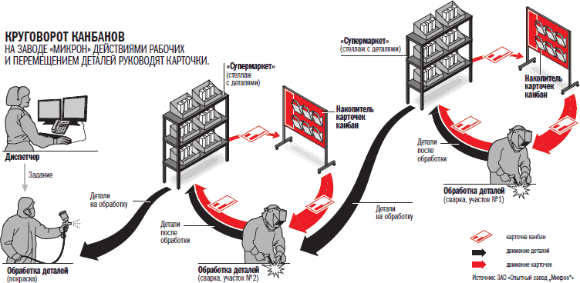
В отличие от традиционного подхода к производству структурное подразделение-производитель не имеет общего жесткого графика производства, а оптимизирует свою работу в пределах заказа подразделения фирмы, осуществляющего операции на последующей стадии производственно-технологического цикла.

Slide 31
Внедрение системы KANBAN позволяет:
значительно повысить качество выпускаемой продукции;
сократить продолжительность логистических циклов, существенно повысив тем самым оборачиваемость оборотного капитала фирм;
снизить себестоимость производства;
сократить перепроизводство до минимума;
практически исключить страховые запасы и значительно уменьшить запасы незавершённого производства.
Анализ мирового опыта применения системы KANBAN многими известными машиностроительными фирмами показывает, что она дает возможность уменьшить производственные запасы на 50 %, товарные — на 8% при значительном ускорении оборачиваемости оборотных средств и повышении качества готовой продукции.

Slide 32
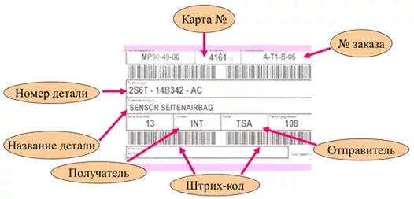
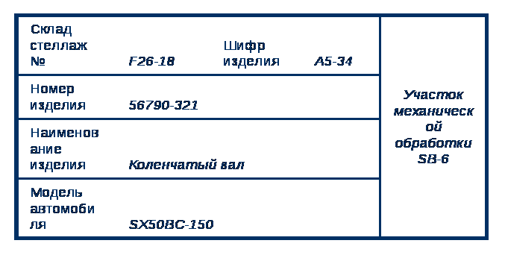
Средством передачи информации в системе является специальная карточка «kanban» в пластиковом конверте. Распространены два вида:
Тип карты | Роль в логистическом процессе
Карта отбора | указывается количество деталей (компонентов, полуфабрикатов), которое должно быть взято на предшествующем участке обработки (сборки).
Карточка производственного заказа | в ней указывается количество деталей, которое должно быть изготовлено (собрано) на предшествующем производственном участке.

Slide 33
На каждом полностью заполненном контейнере имеется карточка KANBAN со следующей информацией:
код изделия (полуфабриката, НП);
описание;
продукция (конечная, промежуточная), где эти компоненты используются;
номер рабочего места (код рабочего), где производится изделие;
номер ОЦ (код рабочего), который использует данный компонент;
число изделий в данном контейнере;
число контейнеров (карточек KANBAN) рядом с ОЦ.

Slide 34
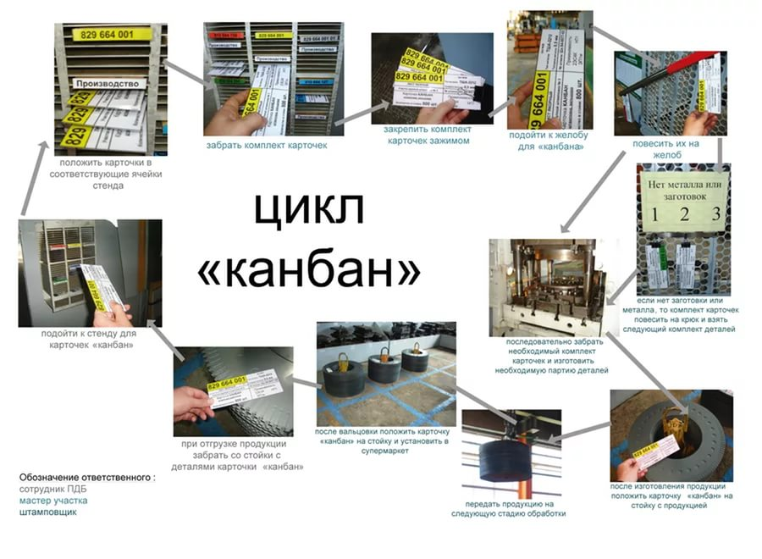

Slide 35
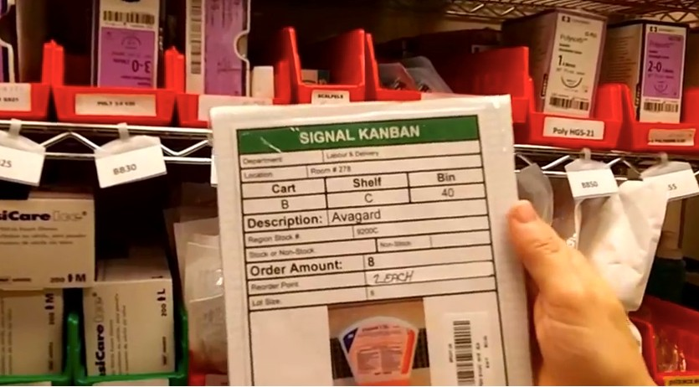

Slide 36
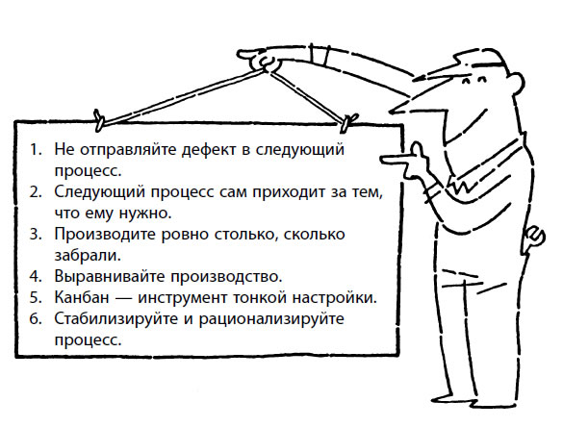
Основные недостатки системы «Канбан»:
сложность обеспечения высокой согласованности между стадиями производства продукции;
значительный риск срыва производства
и реализации продукции.

Slide 37
Факторы, определяющие роль ВЛС на макроуровне:
ВЛС на предприятиях представляют собой источник первичной информации и материальных потоков. По мнению специалистов, гибкие модули производства на предприятиях промышленного назначения – это стартовые элементы логистической цепи;
ВЛС являются тем механизмом, который задает ритм всей логистической цепи предприятия. Все остальные элементы предприятия (транспорт, сбыт, снабжение и др.) должны осуществлять свою деятельность в соответствии с ритмом ВЛС;
в связи с использованием системного подхода при рассмотрении деятельности предприятия, логистика является организатором, координатором и стимулятором связей между всеми подразделениями предприятия и клиентами. По этой причине основная задача ВЛС заключается в координации управления и планирования производства, реализации стратегических и оперативных планов;
способность входящих ВЛС оперативно изменять количественный и качественный состав выпускаемого ассортимента во многом определяет возможность приспособления макрологистических систем к изменяющейся окружающей среде;
в миниатюре ВЛС представляет собой систему, в пределах которой осуществляют свою деятельность ряд подсистем, таких как: производственные участки, сбыт, снабжение, транспорт. Поэтому при необходимости получения информации о работе всей системы логистики предприятия применяют моделирование процессов ВЛС.

Slide 38
Организация и управление материальными потоками
Организация материальных потоков и управление ими на предприятии неразрывно связаны между собой и образуют систему.
В процессе организации достигается объединение элементарных потоков и создаются условия для эффективного функционирования производственной логистической системы.
Управление материальными потоками обеспечивает постоянный контроль за ходом выполнения производственных заказов и оказывает необходимое воздействие на логистическую систему с тем, чтобы удерживать ее параметры в заданных пределах для достижения поставленных перед предприятием целей.

Slide 39
Для характеристики временного аспекта организации материальных потоков используются следующие понятия:
цикл выполнения заказа – это комплекс определенным образом организованных во времени элементарных потоков, возникающих при выполнении логистических операций в процессе продвижения заказа с момента его получения до исполнения;
момент получения заказа характеризует временную точку поступления запроса на изготовление продукции определенного вида и назначения;
момент выполнения заказа означает поступление продукции в торговую сеть – для товаров личного потребления или на склад предприятия заказчика – для изделий производственного назначения;
длительность цикла заказа – это календарный период, в течение которого осуществляются все операции по выполнению заказа, и рассчитывается:
где Т_{ооз} – время обработки и оформления заказа;
Т_{тп} – время технической подготовки;
Т_{з} – время закупки материалов;
Т_{пз} – время подготовки к запуску;
Т_{пц} – длительность производственного цикла;
Т_{п} – время поставки;
Т_{пер} – время перерывов, возникающих из-за
асинхронности отдельных этапов цикла.

Slide 40
Формализованный пример структуры цикла выполнения заказа
Этапы цикла | Группы операций
Получение заказа | Учет, обработка и оформление заказа
Техническая подготовка | Разработка конструкции и технологии изготовления Организационная подготовка Освоение Организация перехода на выпуск нового изделия
Поставка материалов | Формирование заказа Выбор поставщиков Получение и размещение материалов на складе
Подготовка к запуску | Получение заготовок Подбор необходимой технологической оснастки Проведение предварительной синхронизации Разработка плана-графика выпуска изделий
Изготовление заказа | Технологические операции Технологический контроль производства Транспортировка Диспетчеризация
Поставка заказа | Складирование готовой продукции Комплектация заказа Отгрузка заказа потребителю

Slide 41
Совокупность технических средств, которая создает возможность потока материалов, и расположение производственных участков и складов (накопителей) по отношению к ней, выраженное системой устойчивых связей, представляет собой форму организации движения материальных потоков.

Slide 42
Формы организации движения материалов:
Накопительная форма организации характеризуется тем, что для
нормальной работы логистических систем в их составе предусматривается комплекс складов.
Сюда относятся: склады металла и заготовок; межучастковые склады деталей, узлов и комплектующих изделий; склады готовой продукции; кладовые технологической оснастки. Материал перемещается в направлении от склада металлов и заготовок через промежуточные склады на производственные участки и далее – на склад готовой продукции.
Достоинством данной формы является возможность накопления большого объема материала на входе и выходе системы, что обеспечивает, с одной стороны, надежность поступления необходимых деталей, заготовок, комплектующих в производство, с другой стороны, гарантирует выполнение срочных заявок потребителей продукции.
Недостаток накопительной формы движения материалов состоит в том, что наличие разветвленной системы транспортных трасс и большого числа складов затрудняет управление движением материальных потоков и контроль за запасами. Кроме того, возрастают расходы, обусловленные иммобилизацией средств в материалы, и необходимостью капитальных вложений для создания системы складов.

Slide 43
Формы организации движения материалов:
2. Транспортно-накопительная форма организации предполагает наличие комбинированной транспортно-складской системы (ТСС), которая объединяет опре-деленное число рабочих мест (участков) путем установления связи каждого рабочего места (участка) с любым другим посредством информационного и материального потоков.
При этом процессы механообработки (сборки), контроля, подготовки производст-ва, складирования и регулирования материалов объединяются с помощью ТСС в еди-ный процесс производства. Управление движением материального потока происходит по схеме: поиск необходимой заготовки на складе – транспортировка к станку – обра-ботка – возвращение детали на склад. Накапливание материала осуществляется в центральном складе или децентрализовано на отдельных рабочих участках.
В первом случае склад обслуживает несколько производственных подразделений и используется как резервный накопитель между началом и окончанием обработки де-тали. Во втором случае склады создаются на отдельных участках и служат для ком-пенсации отклонений во времени при транспортировке и обработке детали. В отдель-ных случаях используется смешанная ТСС, предполагающая наличие как централь-ного склада, так и резервных накопителей на рабочих участках.
Достоинствами данной формы являются: уменьшение объема запасов на рабочих местах за счет создания ТСС; сокращение длительности производственного процесса посредством устранения перерывов между составляющими цикла производства; пос-тоянный контроль за запасами; наличие хорошо организованной системы управления движением материалов.
Недостатками: транспортно-накопительная форма эффективна для групп кон-структивно и технологически однородных деталей, что, во-первых, сужает область ее применения, во-вторых, вызывает необходимость проведения комплекса подготови-тельных работ; данная форма требует значительных вложений в создание автомати-зированной системы управления ходом производства.

Slide 44
Формы организации движения материалов:
3. Форма организации нулевого запаса предполагает создание объединенных контуров регулирования на основе автономных самоуправляемых производствен-ных звеньев. Ядром контура является буферный склад (накопитель), связывающий между собой отдельные производственные участки. Каждый из участков может кон-тактировать с любым другим через соответствующий накопитель. Особенностью объединенного контура регулирования является формирование горизонтальных связей по всей технологической цепочке, что позволяет производственным звеньям самостоятельно и непосредственно взаимодействовать друг с другом.
Запуск деталей в производство и их обработка осуществляются малыми партиями в соответствии с полученным заказом. После завершения выполнения операций в пределах одного производственного модуля детали поступают на склад и остаются там до тех пор, пока не будет получена заявка с последующего участка обработки.
Заказ на поставку и изготовление
Участок-
поставщик
Участок-
потребитель
Склад-
накопитель
Выполнен-
ный заказ
Выполнен-
ный заказ
Достоинством данной формы является возможность использования вытягива-ющей системы управления материальными потоками, что обеспечивает минималь-ный нормативный производственный запас.
Недостатки: использование ее на отечественных предприятиях затруднено из-за низкого уровня компьютеризации управления ходом производства и отсутствия устойчивой системы снабжения необходимыми материалами.

Slide 45
Методы плановых расчетов хода производства при оперативном планировании:
Метод | Содержание
Календарный метод планирова-ния (аналог MRP I) | Предназначен для определения конкретных сроков хода произ-водства (запуска, выпуска изделий и пр.) каждого наименования выпускаемой продукции. Календарный метод основан на определении производственного цикла изделия и используется для формирования месячной производственной программы.
Объемно -календарный метод планирова-ния (ОКМ) | Обеспечивает одновременную взаимоувязку сроков и объемов производимых работ в производственной системе с возможной пропускной способностью производственных подразделений в целом на весь рассматриваемый временной период. ОКМ сопровождается расчетами производственного цикла изделия и загрузки каждого производственного подразделения по видам работ и применяется при формировании месячных производственных программ. ОКМ традиционно используется в системах MRP II.
Объемно-динамичес-кий метод (ОДМ) | Является наиболее совершенным из рассматриваемого ряда. Позволяет одновременно учитывать сроки, объем и динамику производства работ в соответствии с запланированной номенк-латурой выпуска и полнее использовать имеющиеся производст-венные ресурсы.

